Slide 1
HABILIDADES BLANDAS
Notes:
<número>

Slide 2
Habilidades
Blandas
Aquellas habilidades no-cognitivas, es decir, que implican emociones, rasgos de personalidad, inteligencia emocional, que permiten relacionarse consigo mismo y con otros en diferentes ámbitos: laboral, familiar, escolar, y/o recreativo.

Slide 3
Objetivo Del Programa
Dar a conocer el beneficio de desarrollar las competencias en habilidades blandas, en otras palabras, que las habilidades no-cognitivas sean útiles, con propósito para algo y así lograr los resultados deseados con los mínimos recursos posibles.

Slide 4
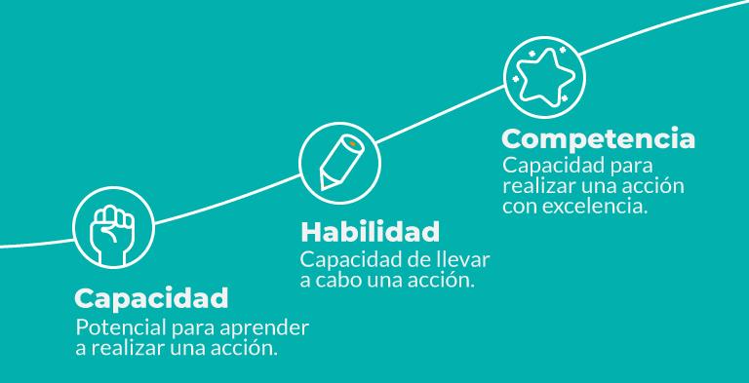
Capacidad, Habilidad y Competencia
1. Capacidad: Conjunto de cualidades y aptitudes que permiten el desarrollo y aprendizaje para llevar a cabo actividades específicas.
2. Habilidad: Capacidad de realizar una acción, actividad o función que se practica con cierta facilidad.
3. Competencia: Conjunto e integración de conocimientos, actitudes, valores y habilidades con la intención de lograr los resultados deseados con los mínimos recursos posibles.

